Slide 1
Bài 21: Sinh sản ở thực vật

Slide 2
Nội dung
I- Sinh sản vô tính ở thực vật
II- Sinh sản hữu tính ở thực vật

Slide 3
Câu hỏi 1: GV sử dụng kỹ thuật dạy học KWL, cho HS hoàn thành phiếu học tập theo nhóm (chia lớp thành 6 nhóm)
K | W | L
Liệt kê những điều em biết về sinh sản ở thực vật. | Liệt kê những điều em muốn biết về sinh sản ở thực vật. | Liệt kê những điều em đã học về sinh sản ở thực vật.

Slide 4
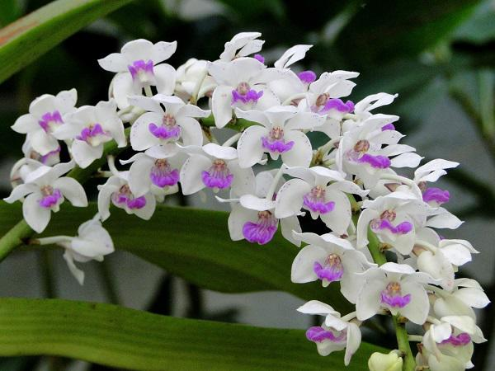
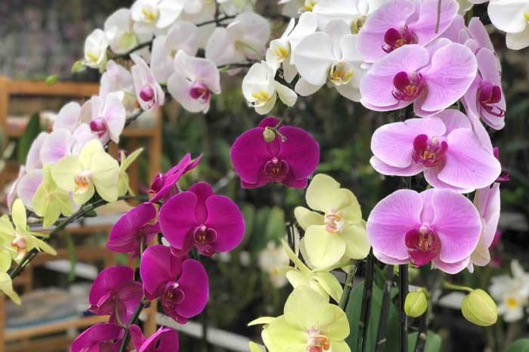
Câu hỏi 2. Hiện nay, để sản xuất một lượng lớn hoa lan nhằm cung ứng cho thị trường vào các dịp lễ, Tết, những nhà làm vườn đã thực hiện bằng cách nào?
Giâm cành, tách cây con từ cây mẹ, nhân giống hữu tính và nhân giống bằng phương pháp nuôi cấy mô.

Slide 5
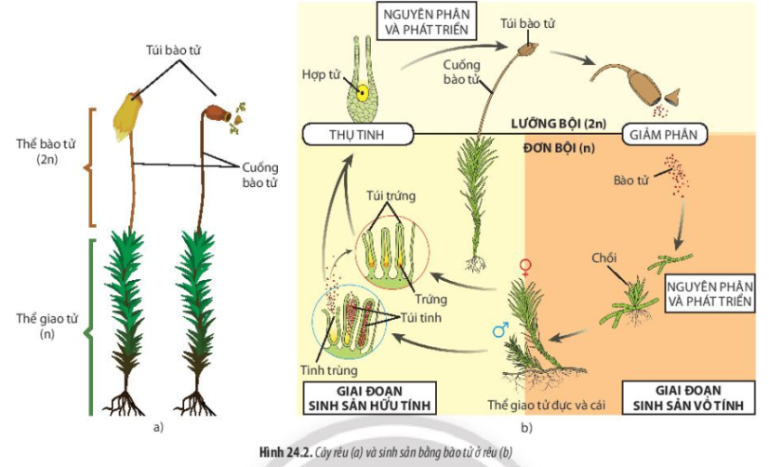
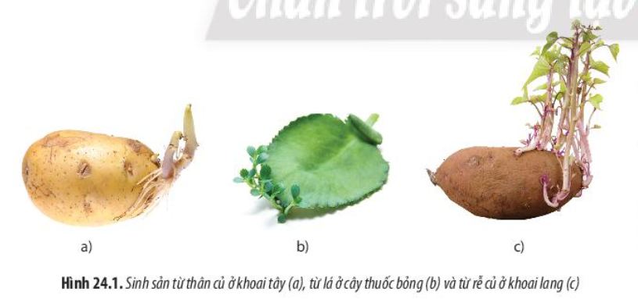
Sinh sản vô tính ở thực vật.
1 Các hình thức sinh sản ở thực vật
GV chia lớp thành 6 nhóm, hoạt động nhóm trả lời các câu hỏi
Câu hỏi 1. Sinh sản vô tính là gì? Có mấy hình thức sinh sản vô tính ở thực vật? Lấy ví dụ minh họa.
Câu hỏi 2. Quan sát Hình 24.1, hãy cho biết vì sao sinh sản sinh dưỡng là hình thức sinh sản
Câu hỏi 3. Quan sát Hình 24.2, hãy mô tả quá trình sinh sản bằng bào tử ở rêu. Trong đó, xác định sinh sản vô tính diễn ra ở giai đoạn nào.
Câu hỏi 4. Trong nông nghiệp, người ta đã áp dụng những phương pháp nào để nhân nhanh các giống cây trồng mang những đặc tính mong muốn? Cho ví dụ

Slide 6
2. Phương pháp nhân giống vô tính ở thực vật và ứng dụng
Câu hỏi 5. Phân biệt các phương pháp nhân giống vô tính ở thực vật và ứng dụng theo bảng sau:
 | Giâm | Chiết | Ghép | Nuôi cấy mô TBTV
Khái niệm
Ví dụ
Ưu điểm

Slide 7
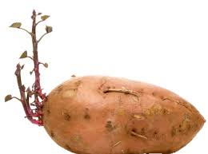
Sinh sản vô tính:
- Là hình thức sinh sản không có sự hơp nhất của giao tử đực và giao tử cái. Con cái giống nhau và giống mẹ.
- Có hai hình thức sinh sản vô tính: Sinh sản sinh dưỡng và sinh sản bằng bào tử.
Câu hỏi 1. Sinh sản vô tính là gì? Có mấy hình thức sinh sản vô tính ở thực vật? Lấy ví dụ minh họa.

Slide 8
Câu 2. Quan sát Hình 24.1, hãy cho biết vì sao sinh sản sinh dưỡng là hình thức sinh sản
Sinh sản sinh dưỡng là hình thức sinh sản vô tính vì sinh sản sinh dưỡng tạo ra cây con từ cơ quan sinh dưỡng của cây mẹ (từ một phần của cơ thể mẹ), không có sự kết hợp của giao tử đực và giao tử cái.

Slide 9
Câu hỏi 3. Quan sát Hình 24.2, hãy mô tả quá trình sinh sản bằng bào tử ở rêu. Trong đó, xác định sinh sản vô tính diễn ra ở giai đoạn nào.
- Quá trình sinh sản bằng bào tử ở rêu: Bào tử đơn bội được hình thành trong túi bào tử của cây mẹ. Khi túi bào tử phát triển đến giai đoạn nhất định sẽ vỡ ra, giải phóng bào tử vào môi trường, gặp điều kiện thích hợp, bào tử nguyên phân nhiều lần hình thành cơ thể mới (thể giao tử). Thể giao tử sinh ra giao tử đực và giao tử cái, từ đó thể bào tử (2n) được hình thành qua quá trình thụ tinh.
- Sinh sản vô tính diễn ra ở giai đoạn từ khi túi bào tử giải phóng bào tử vào môi trường, nguyên phân và phát triển thành cơ thể mới.

Slide 10
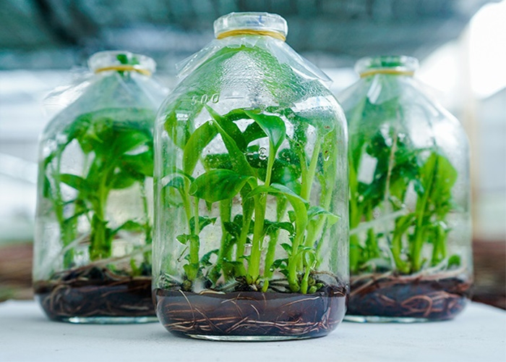
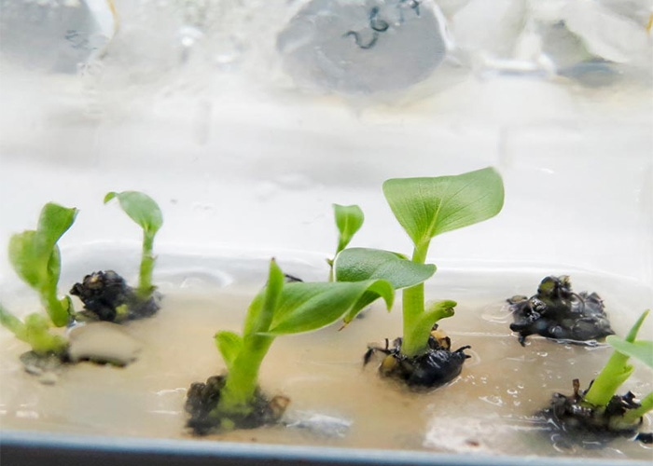
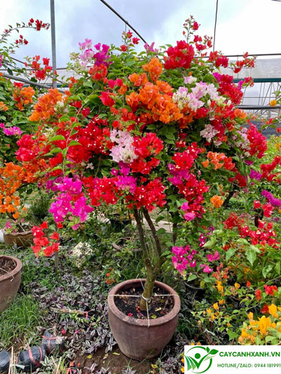
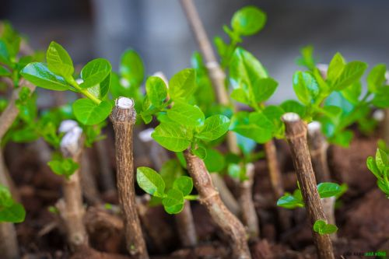
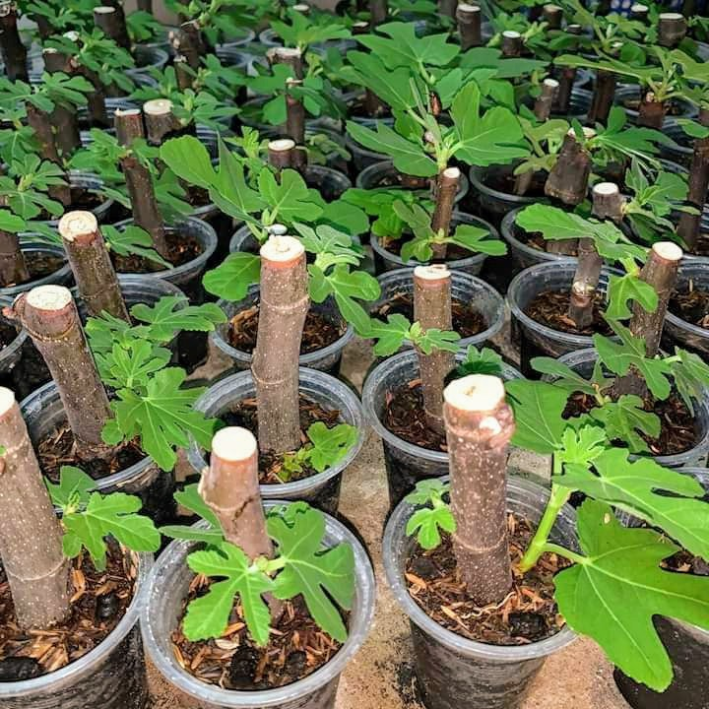
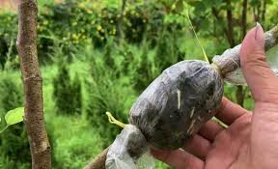
- Giâm cành: mía, khoai lang, sắn dây, dâu tằm,...
- Chiết cành: cam, quýt, chanh, bưởi,...
- Ghép cành: Xoài cát ghép với xoài tượng, Cây táo chua ghép với táo ngọt,...
- Nuôi cấy mô tế bào thực vật: Nhân giống việt quất bằng nuôi cấy mô dưới ánh sáng nhân tạo,...
Câu hỏi 4. Trong nông nghiệp, người ta đã áp dụng những phương pháp nào để nhân nhanh các giống cây trồng mang những đặc tính mong muốn? Cho ví dụ

Slide 11
KẾT LUẬN
I. Sinh sản vô tính ở thực vật
1. Các hình thức sinh sản vô tính ở thực vậc
2. Phương pháp nhân giống vô tính ở thực vật và ứng dụng

Slide 12
1. Các hình thức sinh sản vô tính ở thực vậc
- Sinh sản sinh dưỡng
là hình thức sinh sản trong đó cây con được hình thành từ cơ quan sinh dưỡng (rễ, thân, lá của cây mẹ)
- Sinh sản bằng bào tử
là một giai đoạn trong sinh sản hữu tính của rêu.
Ví dụ: Cây thuốc bỏng: cây con được hình thành từ lá của cây mẹ.
Cây nghệ, khoai tây: cây con được hình thành từ thân (thân củ, thân rễ).
Khoai lang cây con được hình thành từ rễ (rễ củ hoặc thân)
Bào tử được tạo ra từ quá trình giảm phân của thể bào tử (2n)
Thể giao tử được hình thành từ bào tử đơn bội (n).
Giao tử đực, cái kết hợp với nhau trong thụ tinh tạo thành hợp tử 2n và phát triển thành thể bào tử.

Slide 13
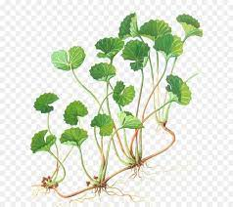
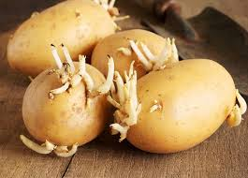

Slide 14
2. Phương pháp nhân giống vô tính ở thực vật và ứng dụng
 | Giâm | Chiết | Ghép | Nhân giống in vitro (vi nhân giống)
Khái niệm | là kỹ thuật sử dụng đoạn cành bánh tẻ và kỹ thuật nông học để tạo ra cây con hoàn chỉnh. | là kỹ thuật tạo ra cây con bằng cách thúc đẩy hình thành rễ từ vết khoanh vỏ một cành bánh tẻ trên cây mẹ. | phương pháp nhân giống cây sử dụng cành ghép, mắt ghép hoặc chồi ghép lên gốc cây khác cùng loài hoặc có quan hệ gần gũi. | phương pháp được thực hiện dựa trên nuôi cấy mô, tế bào thực vật.

Slide 15
2. Phương pháp nhân giống vô tính ở thực vật và ứng dụng
 | Giâm | Chiết | Ghép | Nhân giống in vitro (vi nhân giống)
Ví dụ | Mía, khoai lang, sắn dây, dâu tằm, rau ngot, rau muống, xương rồng, hoa hồng | Bưởi, nhãn, vải, ổi, cam,.. | Ghép mắt táo, ghép cành hoahồng pháp với gốc thân cây tầm xuân, ghép chanh hoặc cam trên gốc cây bưởi | Hoa lan, chuối

Slide 16
2. Phương pháp nhân giống vô tính ở thực vật và ứng dụng
 | Giâm | Chiết | Ghép | Nhân giống in vitro (vi nhân giống)
Ưu điểm | Tạo ra số lượng cây con có chất lượng đồng đều trong thời gian ngắn | Tỉ lệ sống cây con cao, sinh trưởng nhanh, khỏe | Tổ hợp các đcặ tính tốt của cả cành ghép/mắt ghép và gốc ghép (cho sản phẩm có chất lựng tốt và sản lượng cao) | Hệ số nhân giống cao, có thể tiến hành quanh năm, tạo giống sạch bệnh, đem lại hiệu quả kinh tế cao.

Slide 17
2. Phương pháp nhân giống vô tính ở thực vật và ứng dụng
Câu hỏi 5.
 | Giâm | Chiết | Ghép | Nhân giống in vitro (vi nhân giống)
Khái niệm | là kỹ thuật sử dụng đoạn cành bánh tẻ và kỹ thuật nông học để tạo ra cây con hoàn chỉnh. | là kỹ thuật tạo ra cây con bằng cách thúc đẩy hình thành rễ từ vết khoanh vỏ một cành bánh tẻ trên cây mẹ. | phương pháp nhân giống cây sử dụng cành ghép, mắt ghép hoặc chồi ghép lên gốc cây khác cùng loài hoặc có quan hệ gần gũi. | phương pháp được thực hiện dựa trên nuôi cấy mô, tế bào thực vật.
Ví dụ | Mía, khoai lang, sắn dây, dâu tằm, rau ngot, rau muống, xương rồng, hoa hồng | Bưởi, nhãn, vải, ổi, cam,.. | Ghép mắt táo, ghép cành hoahồng pháp với gốc thân cây tầm xuân, ghép chanh hoặc cam trên gốc cây bưởi | Hoa lan, chuối
Ưu điểm | Tạo ra số lượng cây con có chất lượng đồng đều trong thời gian ngắn | Tỉ lệ sống cây con cao, sinh trưởng nhanh, khỏe | Tổ hợp các đcặ tính tốt của cả cành ghép/mắt ghép và gốc ghép (cho sản phẩm có chất lựng tốt và sản lượng cao) | Hệ số nhân giống cao, có thể tiến hành quanh năm, tạo giống sạch bệnh, đem lại hiệu quả kinh tế cao.

Slide 18
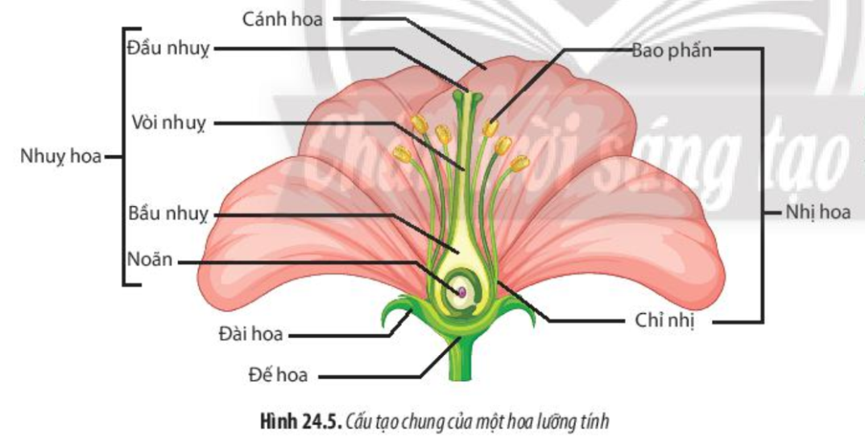
II. Sinh sản hữu tính ở thực vật
Hoạt động nhóm quan sát Hình 24.5, Hình 24.6 trả lời các câu hỏi
Quan sát Hình 24.5 và dựa vào kiến thức đã học hãy mô tả cấu tạo chung của hoa.
Cấu tạo chung của hoa gồm: đế hoa, đài hoa, cánh hoa (tràng hoa), bộ nhị (bao phấn, chỉ nhị) và bộ nhụy (đầu nhụy, vòi nhụy, bầu nhụy, noãn).

Slide 19
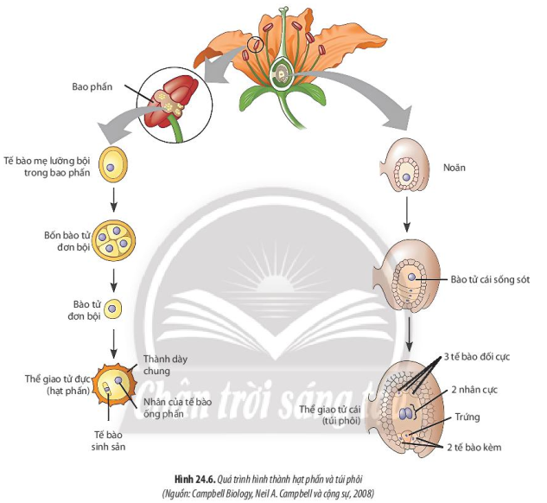
II. Sinh sản hữu tính ở thực vật
- Quá trình hình thành hạt phấn và túi phôi: Hạt phấn được hình thành từ các tế bào mẹ (2n) trong bao phấn. Qua giảm phân, mỗi tế bào mẹ tạo bốn bào tử đơn bội (n). Mỗi bào tử đơn bội nguyên phân một lần cho hai tế bào con được bao bọc bởi một thành dày chung tạo thành hạt phấn.
+ Túi phôi được hình thành từ tế bào mẹ (2n) của noãn. Qua giảm phân, hình thành bốn bào tử đơn bội (n), trong đó, có một bào tử cái sống sót, ba bào tử còn lại bị tiêu biến. Bào tử cái nguyên phân liên tiếp ba lần hình thành nên túi phôi.
- Điểm khác nhau giữa quá trình hình thành hạt phấn và túi phôi:
+ Quá trình hình thành hạt phấn : Tất cả 4 bào tử đực đơn bội đều thực hiện nguyên phân để tạo hai tế bào con.
+ Quá trình hình thành túi phôi : Trong 4 bào tử đơn bội (bào tử cái) ba bào tử bị tiêu biến, còn chỉ có một bào tử cái sống sót và tiến hành nguyên phân liên tiếp ba lần để tạo nên túi phôi.
Quan sát Hình 24.6, hãy mô tả quá trình hình thành hạt phấn và túi phôi. Hai quá trình này có đặc điểm gì khác nhau?

Slide 20
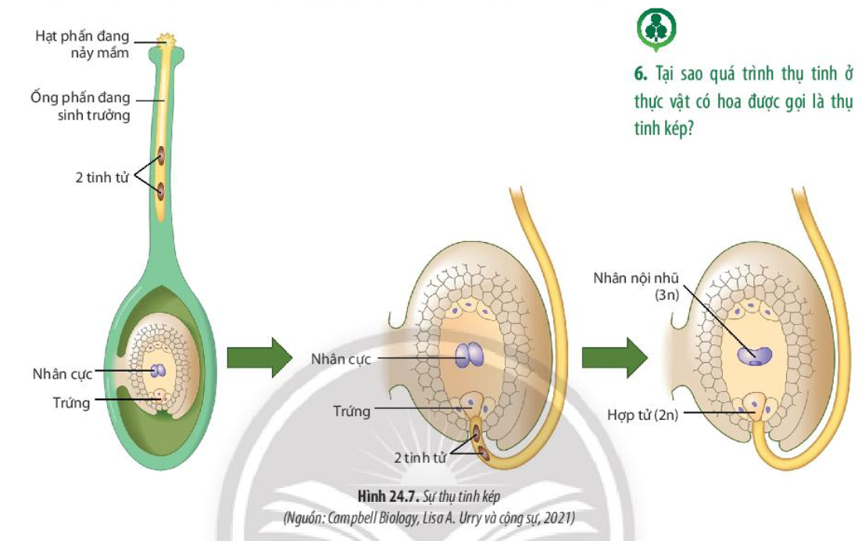
II. Sinh sản hữu tính ở thực vật
Tại sao quá trình thụ tinh ở thực vật có hoa được gọi là thụ tinh kép?
vì cùng lúc có cả hai tinh tử (giao tử đực) đều tham gia vào quá trình thụ tinh. Một tinh tử kết hợp với trứng tạo thành hợp tử (2n), tinh tử còn lại kết hợp với nhân lưỡng cực (2n) tạo thành nhân tam bội (3n).

Slide 21
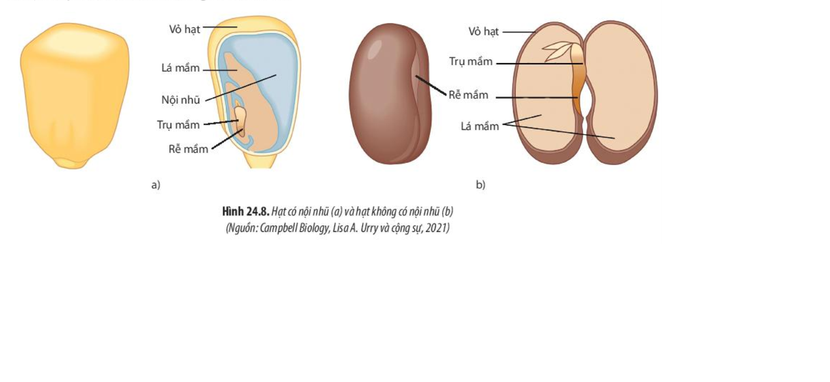
II. Sinh sản hữu tính ở thực vật
Hạt và quả được hình thành như thế nào? Trong quá trình chín, quả đã có những biến đổi sinh lí như thế nào?
Hạt được hình thành do noãn phát triển thành hạt.
Quả được hình thành do bầu nhụy dày lên phát triển thành quả, chứa hạt.

Slide 22
II. Sinh sản hữu tính ở thực vật
1. Cấu tạo chung của hoa
Đế hoa
Bộ nhụy (Đầu nhụy, vòi nhụy, bầu nhụy, noãn
Bộ Nhị (Bao phấn, chỉ nhị)
Cánh hoa
Đài hoa

Slide 23
II. Sinh sản hữu tính ở thực vật
2. Quá trình hình thành hạt phấn và túi phôi
Hình thành hạt phấn
Hạt phấn được hình thành từ các tế bào mẹ (2n) trong bao phấn.
Qua giảm phân, mỗi tế bào mẹ tạo bốn bào tử đơn bội (n).
Mỗi bào tử đơn bội nguyên phân một lần cho hai tế bào con được bao bọc bởi một thành dày chung tạo thành hạt phấn.

Slide 24
Hình thành túi phôi
Túi phôi được hình thành từ tế bào mẹ (2n) của noãn.
Qua giảm phân, hình thành bốn bào tử đơn bội (n), trong đó, có một bào tử cái sống sót, ba bào tử còn lại bị tiêu biến. Bào tử cái nguyên phân liên tiếp ba lần hình thành nên túi phôi.
Trong túi phôi gồm: ba tế bào đối cực, một tế bào nhân cực (chứa hai nhân đơn bội), một tế bào trứng, hai tế bào kèm.

Slide 25
II. Sinh sản hữu tính ở thực vật
3. Thụ phấn và thụ tinh
Quá trình thụ phấn
Thụ phấn là hiện tượng hạt phấn tự nhị tiếp xúc với đầu nhụy của cùng một hoa hoặc của hoa khác.
Có hai hình thức thụ phấn: Tự thụ phấn (diễn ra trên cùng một cây), thụ phấn chéo (diễn ra giữa các cây khác nhau).
Tác nhân: gió, côn trùng (thụ phấn tự nhiên). Con người (thụ phấn nhân tạo)

Slide 26
II. Sinh sản hữu tính ở thực vật
3. Thụ phấn và thụ tinh
Quá trình thụ tinh
Thụ tinh là sự kết hợp giữa giao tử đực và giao tử cái để hình thành hợp tử.
Trong quá trình thụ tinh, sau khi ống phấn kéo dài đến túi phôi, giải phóng hai tinh tử (giao tử đực), một tinh tử kết hợp với trứng (giao tử cái) tạo nên hợp tử (2n), một tinh tử còn lại hợp nhất với tế bào lớn chứa hai nhân ở trung tâm túi phôi (nhân cực) hình thành nên nhân tam bội (3n).
Thụ tinh kép là: cả hai giao tử đều tham gia vào thụ tinh, hình thức thụ tinh kép này chỉ gặp ở thực vật hạt kín.

Slide 27
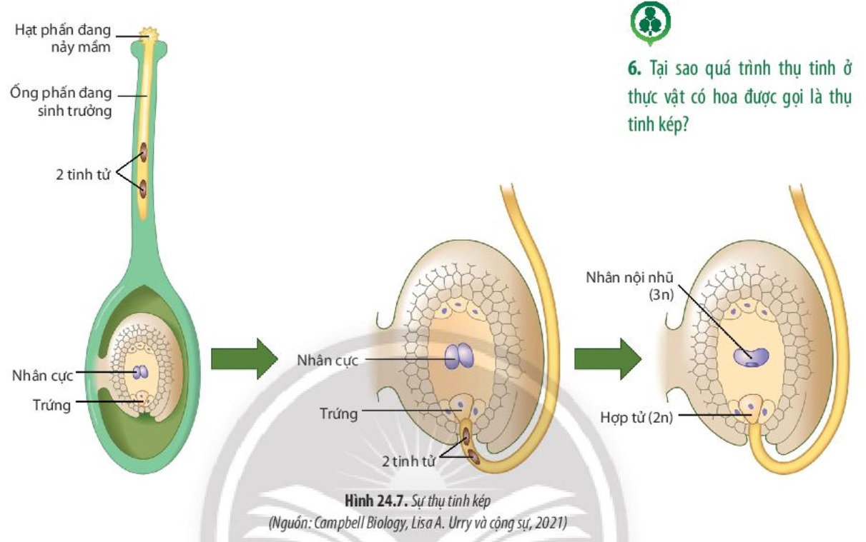

Slide 28
4. Sự hình thành hạt và quả
Sự hình thành hạt
Sau khi thụ tinh noãn phát triển thành hạt chứa phôi và nội nhũ.
Nội nhũ chứa chất chất dinh dưỡng dự trữ nuôi phôi phát triển cho đến khi hình thành cây con.
Hạt được chia thành: hạt có nội nhũ (ở cây một lá mầm) và hạt không có nội nhũ (ở cây hai lá mầm).
Trong quá trình phát triển phôi của hạt cây Hai lá mầm, nội nhũ tiêu biến, chất dinh dưỡng trong nội nhũ được hấp thụ và dự trữ trong hai lá mầm.

Slide 29
Sự hình thành quả
Bầu nhụy phát triển dày lên tạo thành quả.
Quả có vai trò chứa hạt, bảo vệ và phát tán hạt.
Sau khi được hình thảnh quả, quả sinh trưởng, phát triển và chín.
Khi quả chín, có sự biến đổi về màu sắc (chuyển từ màu xanh sang màu đặc trưng), thay đổi độ cứng (quả mềm hơn), xuất hiện mùi vị và hương thơm đặc trưng.

Slide 30
LUYỆN TẬP

Slide 31
Câu 1: Phân biệt sinh sản bằng bào tử và sinh sản sinh dưỡng theo các tiêu chí sau: đại diện, sự hình thành cây con, số lượng cá thể tạo ra, biểu hiện của quá trình
Câu 2: So sánh sinh sản vô tính và sinh sản hữu tính ở thực vật .
Câu 3: Trong sản xuất nông nghiệp, sinh sản sinh dưỡng có vai trò như thế nào?
Câu 4: Nêu những ưu, nhược điểm của các phương pháp nhân giống vô tính.
Câu 5: So sánh ưu điểm và hạn chế của phương pháp nhân giống inv itro với các phưng pháp nhân giống vô tính khác.
Câu 6: Để bảo tồn các cây trồng quý hiếm, có nguy cơ tuyệt chủng nên sử dụng phương pháp nhân giống nào? Tại sao?

Slide 32
Câu 1.
Nội dung | Sinh sản bằng bào tử | Sinh sản sinh dưỡng
Đại diện | Rêu, dương xỉ | Khoai tây, khoai lang, cỏ tranh, thuốc bỏng
Sự hình thành cây con | Phát triển bằng bào tử | Phát triển từ một phần cơ quan sinh dưỡng của cơ thể mẹ (rễ, thân, lá)
Số lượng cá thể được tạo ra | Nhiều | ít
Biểu hiện của quá trình | Thể bào tử → túi bào tử→ bào tử → cá thể mới | Một cơ quan sinh dưỡng → nảy chồi → cá thể mới
Phát tán | Phát tán rộng nhờ gió, nước, côn trùng,… | Không phát tán rộng

Slide 33
Câu 2: Giống nhau: Đều tạo ra các cá thể mới từ cá thể ban đầu
Khác nhau:
 | Sinh sản vô tính | Sinh sản hữu tính
Khái niệm | Sinh sản vô tính là sự sinh ra cơ thể mới với các đặc điểm giống cá thể ban đầu mà không có sự đóng góp vật chất di truyền của các cá thế khác | Sinh sản hữu tính là hình thức sinh sản có sự kết hợp giữa giao tử đực và giao tử cáo tạo thành hợp tử, hợp tử phát triển thành cơ thể mới
Cơ sở tế bào học | Nguyên phân | Nguyên phân, giảm phân, thụ phấn
Ý nghĩa | Tạo ra các cá thể thích nghi với điều kiện sống ổn định | Tạo ra các cá thể thích nghi tốt với điều kiện sống thay đổi

Slide 34
Nội dung | Sinh sản vô tính | Sinh sản hữu tính
Đặc điểm di truyền | - Không thấy sự giảm phân để hình thành giao tử, không có sự thụ tinh. - Cơ thể của con được cấu tạo từ các bộ phận hoặc nhóm tế bào từ cơ thể mẹ - Đời con cũng như đời mẹ là có sự giống nhau ý hệt. - Không đa dạng di truyền. | - Có sự phân ly độc lập và tổ hợp tự do của các cặp gen trong quá trình phát sinh giao tử, tạo ra nhiều loại giao tử khác nhau. - Các loại giao tử này tổ hợp lại với nhau trong quá trình thụ tinh làm phát sinh nhiều tổ hợp khác nhau và nhiều biến dị tổ hợp. - Có sự đa dạng di truyền.
Ưu điểm | - Không cần có quá trình thụ tinh, cây con tạo ra mang đầy đủ đặc điểm của cây mẹ, đẩm bảo cho cây thích nghi tốt với môi trường sống ổn định. - Là hình thức sinh sản phù hợp khi mật độ cá thể thấp/ | Tiến hóa hơn so với sinh sản vô tình: Tạo ra các cá thể mới rất đa dạng về các đặc điểm di truyền, vì vậy động vật có thể thích nghi và phát triển trong điều kiện sống thay đổi. Đồng thời hợp tử được nuôi dưỡng tốt hơn và con non khi sinh ra cũng có tỷ lệ sống sót và phát triển cao hơn.
Hạn chế | Cây con mang bộ gên và đặc điểm giống hệt cây mẹ. | - Không có lợi trong trường hợp mật độ quần thể thấp. - Không có lợi trong trường hợp mật độ quần thể thấp
Ưu thế | Sinh sản vô tính là hình thức sinh sản trong đó giao tử đực và giao tử cái không hợp nhất, và chúng giống hệt bố mẹ. Vì vậy sẽ không chiếm ưu thế bằng sinh sản hữu tính. | Sinh sản hữu tính có sự kết hợp giữa hai tế bào đực và cái, thụ tinh trong nên hợp tử sẽ được phát triển trong trứng. Vì thế hợp tử được nuôi dưỡng và bảo vệ tốt để phát triển cho tới khi sinh ra con non cũng có sức sống cao, khả năng thích nghi tốt đối với môi trường sống.

Slide 35
Câu 5.
Câu hỏi 3.
- Duy trì được các tính trạng tốt có lợi cho con người
- Nhân nhanh giống cây cần thiết trong thời gian ngắn.
- Tạo giống cây sạch bệnh
- Phục chế được các giống cây trồng quí đang bị thoái hoá
- Giá thành thấp, hiệu quả kinh tế cao
 | Ưu điểm | Nhược điểm
Giâm cành | Tạo được số lượng lớn cây con có chất lượng đồng đều trong thời gian ngắn. | Với các cành giâm lấy từ cây mẹ lâu năm, cây giống tạo thành thường nhanh già cỗi.
Chiết cành | Cho tỉ lệ sống của cây con cao (có thể lên tới 100%), cây thấp, tán lá gọn, sinh trưởng nhanh và khoẻ nên thuận tiện cho quá trình chăm sóc | Hệ số nhân giống không cao, thường chỉ ứng dụng ở quy mô sản xuất nhỏ, tuổi thọ của cây giống thấp.
Ghép | - Cây ghép sinh trưởng và phát triển tốt nhờ sự phát triển, hoạt động tốt của bộ rễ gốc ghép và khả năng thích nghi với điều kiện khí hậu, đất đai của cây gốc ghép. - Cây ghép giữ được các đặc tính của giống muốn nhân. - Hệ số nhân giống cao, trong thời gian ngắn có thể sản xuất được nhiều cây giống chất lượng cao. | - Bộ rễ cây khá nông, dễ bị đổ, kém chịu hạn. - Các bệnh trên cây mẹ, nhất là do virus có thể lây qua cây con qua nhiều thế hệ. - Cây nhanh cổi, chu kì khai thác ngắn. - Lấy mắt ghép liên tục nhiều đời của một giống để ghép có thể dẫn đến hiện tượng thoái hóa giống. - Đòi hỏi phải có chuyên môn, tay nghề thành thạo, phải có các dụng cụ chuyên dùng như: dao ghép cành, kéo cắt cành, băng keo ghép cây, ....
Nhân giống in vitro | Nhân nhanh và tạo ra số lượng lớn các giống cây trồng có năng suất cao, chất lượng tốt, thích nghi với điều kiện sinh thái nhất định, chống chịu tốt với nhiều loại sâu bệnh, ... | Các cây con được tạo ra đề đồng nhất về mặt di truyền (không có tính đa dạng) nên khi gặp một điều kiện bất lợi như bệnh do virus, sâu hại … thì tất cả các cây con có thể không chống chọi được và chết hết.

Slide 36
Câu 6. Hoàn thành nội dung ở cột 3 phần khởi động
K | W | L
Liệt kê những điều em biết về sinh sản ở thực vật. | Liệt kê những điều em muốn biết về sinh sản ở thực vật. | Liệt kê những điều em đã học về sinh sản ở thực vật.
- Biết tên một số loài cây - Phương pháp nhân giống: Giâm, chiết, - HÌnh thức sinh sản ở 1 số cây: khoai tây, lá bỏng,… | Các hình thức sinh sản của thực vật. ứng dụng của sinh sản ở thực vật. Các phương pháp nhân giống vô tính Quá trình thụ tinh ở thực vật Quá trình tạo quả, hạt | Nội dung bài học hs hoàn thành.

Slide 37
VẬN DỤNG
Câu hỏi 1. Trong chu trình sinh sản của rêu, giai đoạn đơn bội hay lưỡng bội chiếm ưu thế? Vì sao?
Câu hỏi 2. Tại sao nuôi cấy mô tế bào thực vật có thể tạo ra số lượng lớn cây trồng có đặc điểm giống nhau? Điều này có ý nghĩa gì đối với đời sống con người?
Câu hỏi 3. Tại sao trong sinh sản sinh dưỡng cây con thường giống nhau và giống với cây mẹ? Đặc điểm này có lợi thế trong điều kiện môi trường như thế nào?
môi trường sống thay đổi cây con tạo ra bằng sinh sản vô tính khó thích nghi, dễ bị đào thải.
Câu hỏi 4: Nhiều loài sinh vật trong tự nhiên (ruột khoang, trùng sốt rét,...) có thể sinh sản vô tính hoặc sinh sản hữu tính tùy theo từng giai đoạn phát triển, điều kiện môi trường,... điều này có ý nghĩa như thế nào đối với các loài sinh vật đó?
Câu hỏi 5. Vì sao những giống cây trồng thụ phấn chéo như lúa, ngô thường bị phân hoá thành nhiều dòng với những đặc điểm khác nhau qua một số thế hệ?
Câu hỏi 6. Để bảo tồn các cây trồng quý hiếm, có nguy cơ tuyệt chủng nên sử dụng phương pháp nhân giống nào? Tại sao?

Slide 38
Cám ơn các em đã theo dõi!!!

